Slide 1
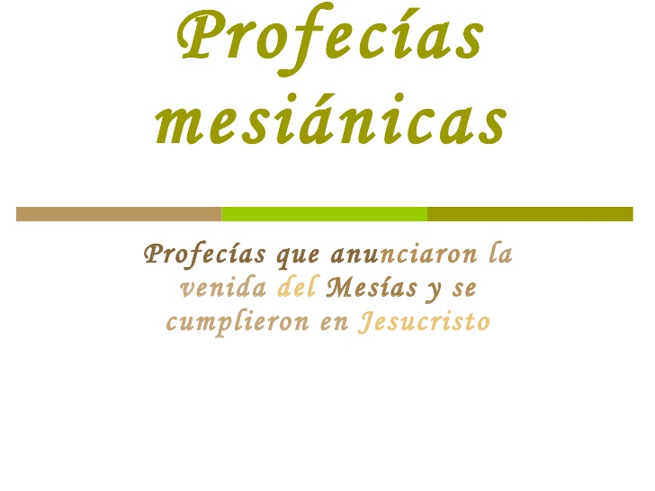

Tema N° 2

Slide 2

No existe Palabra de Dios que no se haya cumplido a cabalidad ya sea en el Él Mesías o en el aspecto profético.

Slide 3
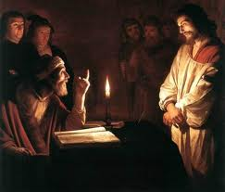
11.- El Mesías sería Rey.
Profecía: “Lo dilatado de su imperio y la paz no tendrán límite, sobre el trono de David y de su reino, confirmándolo en juicio y en justicia desde ahora y para siempre. El celo de Jehová de los ejércitos hará esto”. ( Isaías 9:7).
Cumplimiento: “Le dijo entonces Pilatos: ¿Luego, eres tú, Rey?, respondió Jesús: Tú dices que yo soy Rey. Yo para esto he nacido, y para esto he venido al mundo, para dar testimonio a la verdad. Todo aquel que es de la verdad, oye mi voz”.
( Juan 18:37).
Note que esto fue profetizado por el Profeta Isaías 686 años antes. Y nosotros no sabemos lo que sucederá ni siquiera dentro de un minuto.

Slide 4
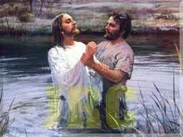
12.- El Mesías sería ungido por el espíritu Santo.
Profecía: “Y reposará sobre El, Espíritu de Jehová; espíritu de sabiduría y de inteligencia, espíritu de consejo y de poder, espíritu de conocimiento y de temor de Jehová”. ( Isaías 11:2).
Cumplimiento: “Y Jesús, después que fue bautizado, subió luego del agua; y he aquí los cielos le fueron abiertos, y vio al Espíritu de Dios que descendía como paloma, y venía sobre El. Y hubo una voz de los cielos que decía: Este es mi hijo amado, en quien tengo complacencia”. ( Mateo 3:16-17).
Lo anunció Isaías 716 años antes.

Slide 5
13.- El Mesías tendría un gran celo por todo lo concerniente a Dios.
Profecía: “Porque me consumió el celo de tu casa; y los denuestos de los que te vituperaban cayeron sobre mí”. ( Salmo 69:9).
Cumplimiento: “Estaba cerca la pascua de los Judíos; y subió Jesús a Jerusalén, y halló en el templo a los que vendían bueyes, ovejas y palomas y a los cambistas allí sentados, y haciendo un azote de cuerdas echó fuera del templo a todos, y las ovejas y los bueyes; y esparció las monedas de los cambistas, y volcó las mesas; y dijo a los que vendían palomas: Quitad de aquí esto, y no hagáis de la casa de mi Padre casa de mercado. Entonces se acordaron sus discípulos que está escrito: El celo de tu casa me consume”. ( Juan 2:13-17).
El atrio externo, o atrio de los gentiles, era el escenario del tráfico profano aquí descrito. Al realizarlo Cristo declaró su derecho a manejar los asuntos del templo y anunció su misión como el Mesías. Y demuestra lo difícil que hacían los dirigentes de Israel el aseso de un gentil al pueblo de Dios.

Slide 6
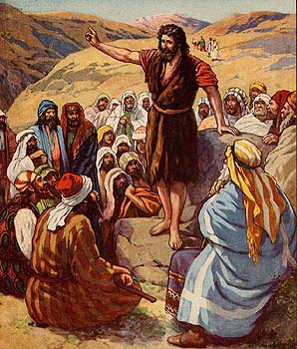
14.- El Mesías sería precedido por un mensajero.
Profecía: “Voz que clama en el desierto: Preparad camino a Jehová. Enderezad calzada en la soledad a nuestro Dios”.
( Isaías 40:3).
Cumplimiento: “En aquellos días vino Juan el Bautista predicando en el desierto de Judea, y diciendo: Arrepentíos, porque el reino de los cielos se ha acercado. Pues éste es de quien habló el profeta Isaías cuando dijo: Voz del que clama en el desierto: Preparad camino del Señor. Enderezad sus sendas”. ( Mateo 3:1-3).
Lo anunció Isaías aproximadamente 715 años antes.

Slide 7
15.- El Mesías Ministraría en Galilea.
Profecía: “Más no habrá siempre oscuridad para la que ahora está en angustia, tal como la aflicción que le vino en el tiempo que livianamente tocaron la primera vez a la tierra de Zabulón y a la tierra de Neftalí; pues al fin llenará de gloria el camino del mar, de aquel lado del Jordán en galilea de los gentiles”. ( Isaías 9:1).
Cumplimiento: “Cuando Jesús oyó que Juan estaba preso, volvió a Galilea; y dejando a Nazaret, vino y habitó en Capernaúm, ciudad marítima, en la religión de Zabulón y Neftalí, para que se cumpliese lo dicho por el profeta Isaías, cuando dijo: Tierra de Zabulón y tierra de Neftalí, camino del mar, el otro lado del Jordán, galilea de los gentiles; el pueblo asentado en tinieblas vio gran luz; y a los asentados en región de sombra de muerte, luz les resplandeció. Desde entonces comenzó Jesús a predicar y a decir: arrepentíos, porque el reino de los cielos se ha acercado”. ( Mateo 4:12-17).
Comentario Bíblico: La profecía de Isaías fue cumplida cuando Jesús ministró en Capernaúm, cerca de la principal vía que une a Egipto con Damasco, llamado “El camino del mar” (lea Mat.4:12-17).

Slide 8
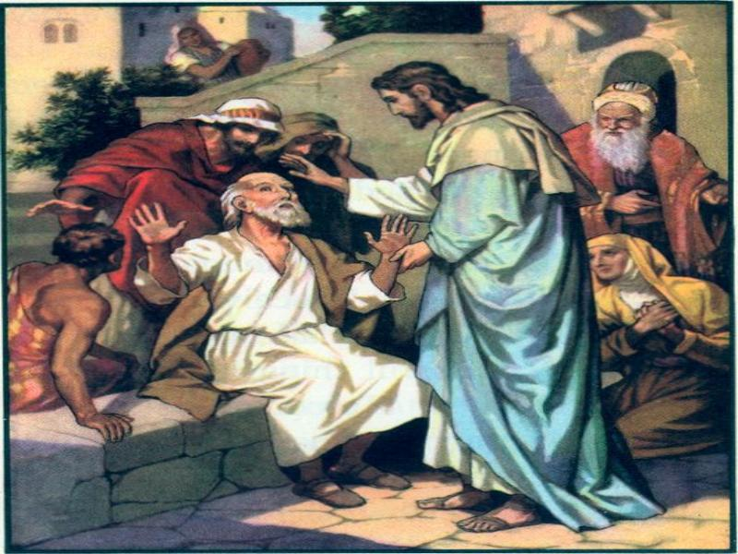
16.- El ministerio del Mesías incluiría milagros.
Profecía: “Entonces los ojos de los ciegos serán abiertos y los oídos de los sordos se abrirán. Entonces el cojo saltará como un siervo, y cantará la lengua del mudo ; porque aguas serán cavadas en el desierto, y torrentes en la soledad”. ( Isaías 35:5- 6).
Cumplimiento: “Recorría Jesús todas las ciudades y aldeas enseñando en las sinagogas de ellos, y predicando el Evangelio del Reino, y sanando toda enfermedad y toda dolencia en el pueblo”. ( Mateo 9:35).

Slide 9
17.- El Mesías enseñaría con Parábolas.
Profecía: “Abriré (el profeta esta hablando por el Mesías) mi boca en proverbios; hablaré cosas escondidas desde tiempos antiguos”. ( Salmo 78:2).
Cumplimiento: “Todo esto habló Jesús por parábolas a la gente, y sin parábolas no les hablaba; para que se cumpliese lo dicho por el Profeta cuando dijo: Abriré en Parábolas mi boca; Declararé cosas escondidas desde la fundación del mundo”. ( Mateo 13:34-35).
“ Y sus discípulos le preguntaron diciendo: ¿Qué significa ésta parábola? y El dijo: a vosotros os es dado ha conocer los misterios del Reino de Dios; pero a los otros por parábolas, para que viendo no vean y oyendo no entiendan”. ( Lucas 8:9-10).

Slide 10
18.El Mesías entraría a Jerusalén montado sobre un asno.
Profecías: “Alégrate mucho, hija de Sión; da voces de Júbilo hija de Jerusalén, he aquí tu Rey vendrá a ti, justo y salvador, humilde y cabalgando sobre un asno, sobre un pollino hijo de asna”. ( Zacarías 9:9).
Cumplimiento: “Cuando se acercaron a Jerusalén y vinieron a Betfagé, al monte de los olivos, Jesús envió dos discípulos diciéndoles: Id a la aldea que esta enfrente de vosotros y luego hallaréis una asna atada, y un pollino con ella; desatadla y traédmelos. Y si alguien os dijere algo, decid: El Señor los necesita y luego los enviará. Todo esto aconteció para que se cumpliese lo dicho por el profeta, cuando dijo: Decid a la hija de Sion: He aquí, tu Rey viene a ti, manso y sentado sobre una asna, sobre un pollino hijo de animal de carga. Y los discípulos fueron, he hicieron como Jesús les mando: Y trajeron el asna y el pollino, y pusieron sobre ellos sus mantos; y El se sentó encima”. ( Mateo 21:1-7).

Slide 11
19. El Mesías sería “piedra de tropiezo” para los Judíos.
Profecía : “La piedra que desecharon los edificadores a venido a ser cabeza del ángulo”. ( Salmo 118:22).
Cumplimiento: “Por lo cual también contiene la Escritura: He aquí, pongo en Sión la Principal piedra del ángulo, escogida, preciosa; Y el que creyera en el (JESÚS) no será avergonzado. Para vosotros, pues, los que creéis, El es precioso; pero para los que no creen, la Piedra que los edificadores desecharon a venido a ser la cabeza del ángulo; y piedra de tropiezo, roca que hace caer”.
( I Pedro 2:6-8 ).

Slide 12
20.-El Mesías sería luz a los gentiles.
Profecía: “Yo Jehová te he llamado en justicia, y te sostendré con la mano, te guardaré y te pondré por pacto al pueblo, por luz de las naciones, para que abras los ojos de los ciegos, para que saques de la cárcel a los presos y de las casas de prisión a los que moran en tinieblas”. ( Isaías 42:6-7).
Cumplimiento: “El pueblo asentado en tinieblas vio gran luz, y a los asentados en región de sombra de muerte, luz les resplandeció”. ( Mateo 4:16 ).
“ Luz (JESÚS, el Mesías) para revelación a los gentiles y Gloria de tu pueblo Israel”. ( Lucas 2:32).
En el próximo tema estudiaremos diez profecías.

